Slide 1

“Diseño e Implementación de un Sistema de Control de Gestión en una empresa que Fabrica y Distribuye rollos y fundas plásticas”
Escuela Superior Politécnica del Litoral
Instituto de Ciencias Matemáticas
Ingeniería en Auditoría y Contaduría Pública Autorizada
Desarrollado por:
Mercedes Campoverde C.
Cynthia Rodríguez Guzmán
Guayaquil – Ecuador
2010

Slide 2
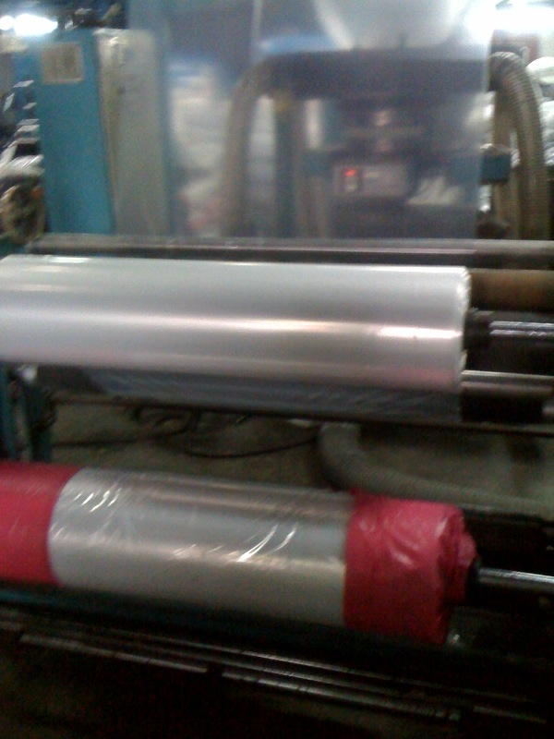
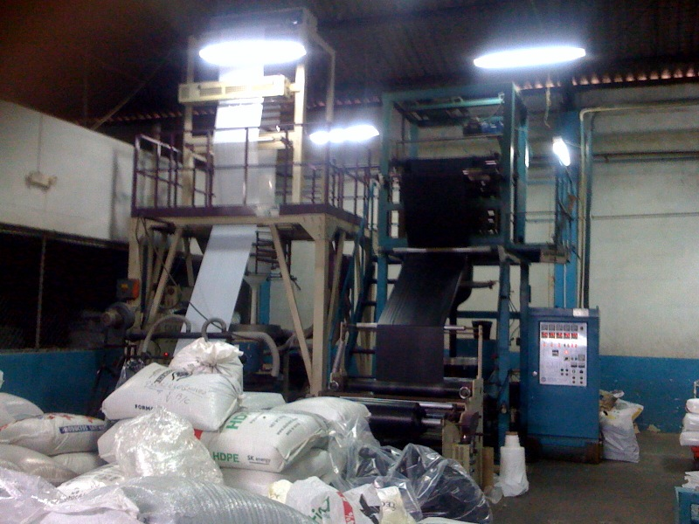
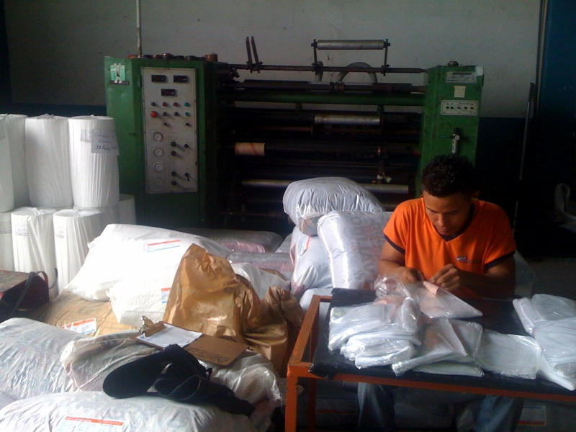
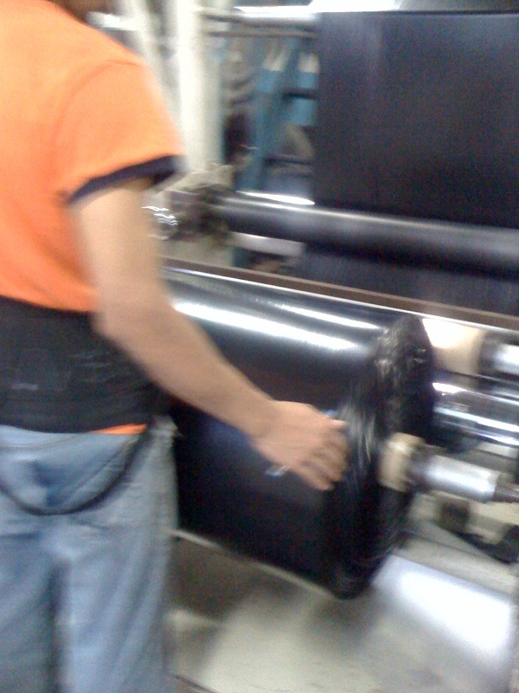
LA EMPRESA

Slide 3
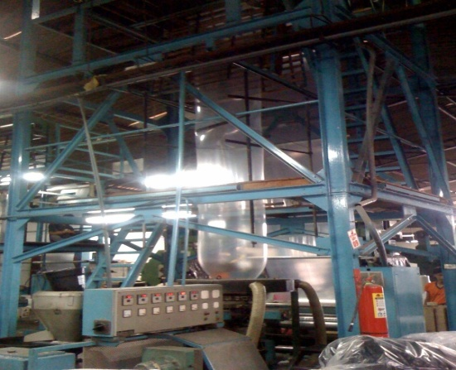

MISIÓN
Ser la primera industria de fundas y rollos plásticos, enfocada a satisfacer con calidad los requerimientos de los clientes internos y externos. Creando un nombre asociado con eficiencia, productividad y solvencia económica.
VISIÓN
Consolidar la presencia de ABC S.A. como una industria capaz de duplicar su producción acorde a las necesidades del mercado, manteniendo un producto y servicio de calidad

Slide 4




ACTIVIDAD COMERCIAL
Rollos pre-corte
Ideal para
supermercados
- Varios tamaños
- Súper reforzada
Funda Impresa
Láminas plásticas
- Varios tamaños
- Alto rendimiento
- No contaminante
Fundas de Basura “ La Burrita”

Slide 5
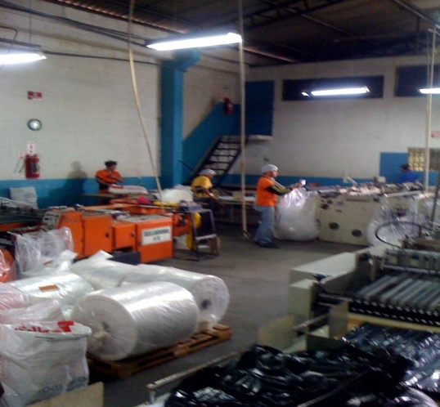
DIAGNÓSTICO
SITUACIONAL

Slide 6
PROBLEMAS O SÍNTOMAS
ALTOS COSTOS EN LA PRODUCCIÓN
ALTA ROTACIÓN DE PERSONAL.
PÉRDIDA DE CLIENTES.
POR RETRASOS EN LA PRODUCCIÓN.
POR PRECIOS DEL MERCADO.

Slide 7
IMPACTO ECONÓMICO
PROBLEMA | DESCRIPCIÓN | DÓLARES PERDIDOS | OBSERVACIONES
A | Retrasos en la Producción | $19.500,00 | Falta de materia prima, falta de personal.
B | Altos costos producción | $ 14.400,00 | Por reprocesamiento de materiales, por materia prima de baja calidad.
C | Pérdida de clientes: Precios del Mercado | $10.000,00 | Porcentaje 10% superior de los precios del mercado.
D | Rotación personal | $ 5.500,00 | Personal no calificado, por bajas remuneraciones, falta capacitación, falta incentivos.

Slide 8
DIAGRAMA DE PARETO
100%
$ 19.500
89%
$ 14.400
69%
39%
$ 10.000
$ 5.500

Slide 9
ANÁLISIS CAUSA EFECTO
Métodos y Procesos
Personal
Falta de plantilla de trabajadores
Falta de materia prima
Personal no calificado
Empleados no se sienten comprometidos con el trabajo
RETRASO EN LA PRODUCCIÓN
Falta de Mantenimiento preventivo
Decisiones imprevistas al plan de producción
Maquinarias y Equipos
Gerencia y Dirección

Slide 10
TÉCNICA 5 PORQUÉS
1. ¿Por qué los empleados de planta no están calificados?
Porque no se lo capacita.
2. ¿Por qué no se lo capacita?
Porque no se ha determinado un plan de capacitación para los empleados de la planta.
3. ¿Por qué no se ha determinado un plan de capacitación para los empleados?
Porque no se ha realizado una medición sobre las deficiencias de conocimiento técnico en los cuales haya que capacitar al personal.
4. ¿Por qué no se ha realizado una medición sobre las deficiencias de conocimiento técnico en los cuales haya que capacitar al personal.?
Porque no se le ha realizado tomado una prueba al personal.
5. ¿Por qué nunca se le ha tomado una prueba al personal?
Porque no existe un sistema de control de gestión que mida con indicadores el grado de conocimientos del personal.

Slide 11
TÉCNICA 5 PORQUÉS
1. ¿Por qué existe falta de Materia Prima Frecuentemente?
Porque no hay una política de aprovisionamiento.
2. ¿Por qué no hay una política de aprovisionamiento ?
Porque no se tienen datos históricos del movimiento y uso de la materia prima.
3.Por qué no se tienen datos históricos del movimiento y uso de la materia prima?
Porque no tiene indicadores que monitoreen el comportamiento y uso de la materia prima.
4. ¿Por qué no tienen indicadores que monitoreen el comportamiento y uso de la materia prima?
Porque no existe un sistema de control de Gestión.

Slide 12
TÉCNICA 5 PORQUÉS
1. ¿Por qué no existe un mantenimiento preventivo de Maquinarias?
Porque nunca se cumple con el plan de mantenimiento.
2. ¿Por qué nunca se cumple con el plan de mantenimiento?
Porque no se ha difundido el plan de mantenimiento entre los empleados.
3. ¿Por qué no se ha difundido el plan de mantenimiento entre los empleados?
Porque no se encuentran debidamente Documentados para su distribución y cumplimiento.
4. ¿Por que no se encuentran debidamente Documentados para su distribución ?
Porque no existe un sistema de control de gestión.

Slide 13

PROCESO
ESTRATÉGICO

Slide 14
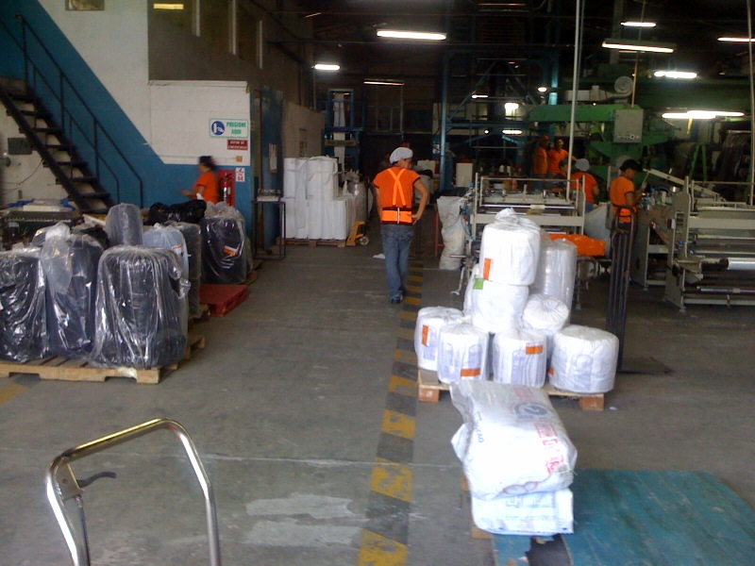
DEFINICIÓN DEL NEGOCIO
“Manufacturar rollos y fundas plásticas que sirvan de apoyo al sector comercial e industrial, y generar rentabilidad para la empresa”.

Slide 15
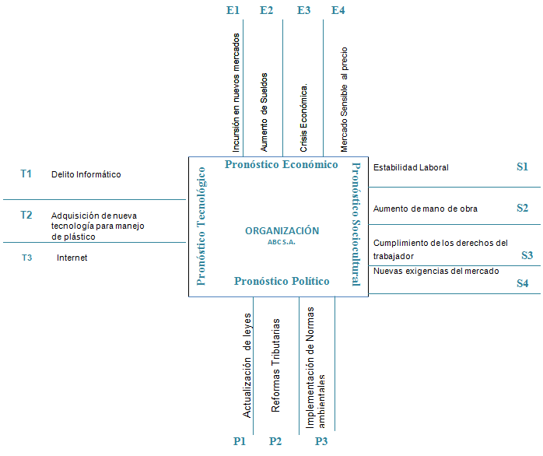
DIAGNÓSTICO ESTRATÉGICO
ANÁLISIS PEST

Slide 16
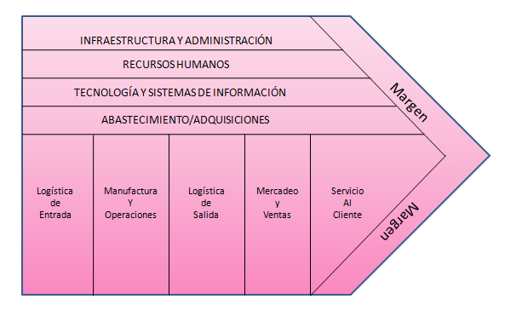
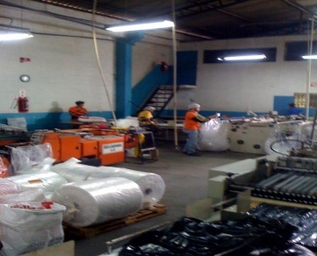
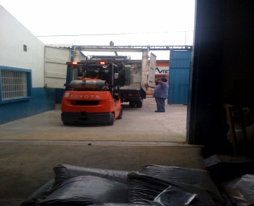
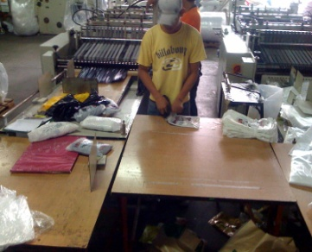
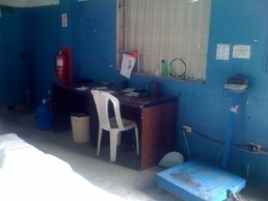
CADENA DE VALOR
ACTIVIDAD DE APOYO
ACTIVIDADES PRINCIPALES

Slide 17
Determinación de Fortalezas y Debilidades
1 Considerable 2 Importante 3 Muy Alto | FORTALEZA | DEBILIDAD | GRADO
COMPONENTE
INFRAESTRUCTURA Y ADMINISTRACIÓN
1.Ubicación sector industrial | x |  | 3
2.Ambiente Laboral |  | x | 2
3.Falta de espacio para almacenar materia prima y producto terminado |  | x | 3
RECURSOS HUMANOS
1.Selección de empleados |  | x | 1
2.Capacitación permanente –Plan de Capacitación |  | x | 3
3.Personal Calificado y técnico |  | x | 3
4. Remuneraciones e incentivos |  | x | 2
TECNOLOGÍA Y SISTEMAS DE INFORMACIÓN
1.Sistema de Información |  | x | 2
ABASTECIMIENTO
1.Proceso adquisición materia prima |  | x | 2
2.Alianzas estratégicas con proveedores |  | x | 3
LOGÍSTICA DE ENTRADA
1.Control de Inventario | x |  | 2
2.Control de recepción | x |  | 2
3.Control de Calidad | x |  | 3
OPERACIONES
1.Control de calidad producción | x |  | 2
2.Planificación y coordinación producción |  | x | 2
3.Optimización tiempos de producción |  | x | 2
4.Capacidad de producción |  | x | 2
5.Uso de maquinarias y equipos |  | x | 2
6.Seguridad industrial |  | x | 3
LOGISTICA DE SALIDA
1.Control de mercadería despachada | x |  | 2
2.Distribución a otras provincias | x |  | 3
MERCADEO Y VENTAS
1.Gestión de ventas |  | x | 1
2.Posicionamiento de la empresa en el mercado |  | x | 2
SERVICIO AL CLIENTE
1.Solución a inquietudes |  | x | 2
2.Servicio Post-Venta | x |  | 2
3.Medición satisfacción del cliente |  | x | 3

Slide 18
ANÁLISIS FODA
FORTALEZAS
- Ubicación en zona de alta producción plástica.
- Cartera de clientes fijos.
- Aseguramiento de la venta total de la producción.
DEBILIDADES
- Alta Rotación de Personal.
- Ausencia de stock de seguridad de materia prima.
- Falta Plan de Mantenimiento preventivo maquinaria.
OPORTUNIDADES
- Incremento de la producción por la demanda de productos plásticos.
AMENAZAS
- Ausencia de material reciclado para la producción de productos plásticos.
- Personal no calificado.

Slide 19
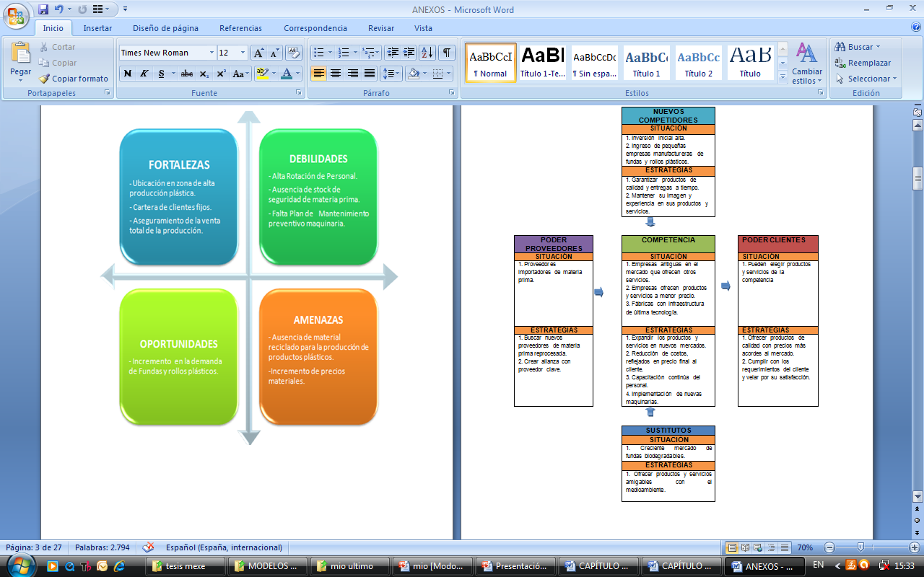
ANÁLISIS DEL MERCADO Y LA COMPETENCIA

Slide 20
ANÁLISIS DE LOS STAKEHOLDERS
Accionistas
Empleados
Clientes
Proveedores
PRINCIPALES STAKEHOLDERS

Slide 21
REQUERIMIENTO DE LOS STAKEHOLDERS
Accionistas
Empleados
Clientes
Proveedores
Incrementar la cartera de clientes
Incentivar el compromiso de los empleados a brindar un buen producto y servicio.
Brindar información relevante sobre la toma de decisiones en la
organización.
Optimizar el flujo de
información financiera a los
Accionistas.
Establecer programas de incentivos
Fomentar un clima laboral saludable
Asegurar a todos los empleados contra
accidentes laborales
Promover un plan de incentivos.
Implementar un buzón de
sugerencias para conocer las necesidades constantes de
los clientes.
Formar a los empleados para brindar un servicio al cliente de calidad.
Optimizar los tiempos de producción y entrega de pedidos.
Diseñar una política de
abastecimiento de stock.
Pactos de compras de materia prima.
Comunicación constante con el personal de Logística

Slide 22


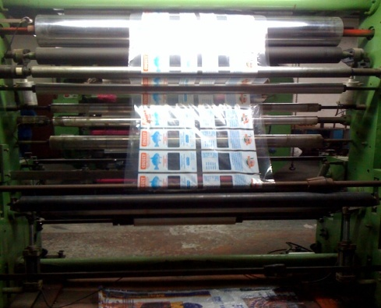
PROPUESTA DE VALOR
“Producto y Servicio de calidad y entrega a tiempo”

Slide 23
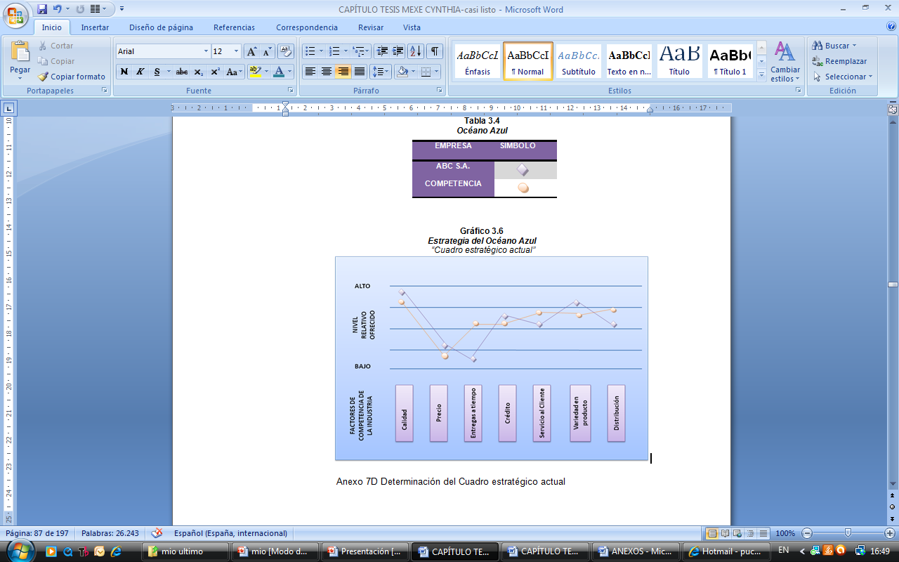
DETERMINACIÓN DEL CUADRO ESTRATÉGICO ACTUAL
ALTO
NIVEL RELATIVO OFRECIDO
BAJO
FACTORES DE COMPETENCIA DE LA INDUSTRIA
Calidad
Precio
Entregas a tiempo
Crédito
Servicio al Cliente
Variedad en producto
Distribución

Slide 24
DETERMINACIÓN DEL NUEVO CUADRO ESTRATÉGICO
ALTO
NIVEL RELATIVO OFRECIDO
BAJO
FACTORES DE COMPETENCIA DE LA INDUSTRIA
Calidad
Precio
Entregas a tiempo
Crédito
Servicio al Cliente
Variedad en producto
Distribución
Cobertura nacional
Fundas biodegradables

Slide 25
DETERMINACIÓN DE LOS TEMAS ESTRATÉGICOS
Optimización de Recursos
Alcanzar índices de calidad y productividad planificados.
Aumentar Rentabilidad
Incrementar ventas.
Reducción de desperdicios.
Determinar un nivel de seguridad de stock de materia prima.
Reducción de costos de producción.
Disminuir tiempos de retrasos de producción.
Reducción de material reprocesado.
Optimizar el uso de maquinarias y equipos.
Capacitación y Crecimiento contino de empleados
Capacitación continua personal administrativo y no técnico
Aumentar niveles técnicos de personal de planta.
Incentivar al personal: monetarios, crecimiento dentro de la organización.
Ofrecer remuneraciones acorde al mercado.
Satisfacción de clientes
Ofrecer un servicio de atención al cliente de calidad.
Capacitar personal Dpto. Ventas y vendedores free-lance
Incrementar Productividad
Capacitación continua personal planta.
Aumentar participación en el mercado.

Slide 26
SISTEMA DE CONTROL DE GESTIÓN
BSC
ABC S.A.

Slide 27
ÍNDICE DEL SISTEMA DE CONTROL DE GESTIÓN
NIVEL 1 | NIVEL 2 | NIVEL 3 | NIVEL 4
Gerente General
 | Jefe de Auditoría
 | Jefe de Ventas
 | Jefe de Compras
 | Jefe de Producción
 |  | Supervisores de Producción
 |  |  | Operadores
 | Jefe de Calidad
 |  |  | Asistente de Calidad
 | Jefe de Sistemas
 | Jefe de Bodega |  | Asistentes de Bodega

Slide 28




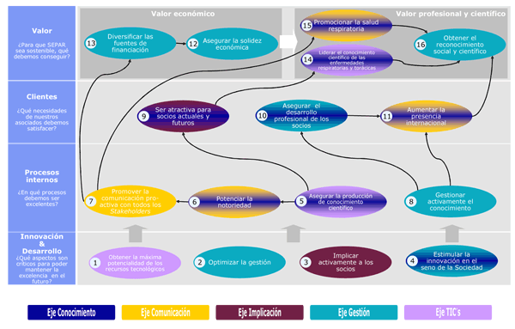

GERENCIA ORGANIZACIONAL

Slide 29
MISIÓN
“Ofrecer servicios y productos plásticos de calidad que satisfagan las necesidades del mercado, por medio de un personal altamente calificado y comprometido con su labor”.

Slide 30
VISIÓN
“Cubrir el 70% del mercado de rollos y fundas plásticas a nivel local y provincial en los próximos tres años y ser asociados con alta calidad y pioneros en servicios"

Slide 31
VENTAJA COMPETITIVA
Reconocimiento de la Marca.
Calidad reconocida de nuestros productos y servicios.

Slide 32
OBJETIVOS ESTRATÉGICOS
Incrementar la Rentabilidad en un 30% al 2011
Incrementar participación del mercado en un 70% en los próximos tres años.

Slide 33
OBJETIVOS ESTRATÉGICOS
No. | OBJETIVOS ESTRATÉGICOS | META | INDICADOR
1 | Incrementar la Rentabilidad en un 30% al 2011 | Min 30% | Rentabilidad Mensual
2 | Incrementar participación del mercado en un 70% en los próximos tres años. | 70% | Participación de Mercado

Slide 34
TABLA OBJETIVOS ESTRATÉGICOS
PERSPECTIVAS
OBJETIVOS ESTRATEGICOS
FINANCIERO | Aumentar las ventas en un 17% Disminuir costos de reprocesamiento en un 35% Aumentar liquidez y recursos financieros en un 25% Garantizar precios acordes al mercado.
CLIENTES | Aumentar la cartera de clientes en un 30% Mantener en un 100% la cartera de clientes. Aumentar en un 90% la satisfacción de los clientes.
PROCESOS | Optimizar tiempo de producción en un 60% Disminuir tiempos de retraso de producción al 20% Optimizar la capacidad de producción de maquinarias en un 80% Mitigar defectos operativos al 5%.
DESARROLLO HUMANO Y TECNOLÓGICO | Alcanzar que el 100% de la plantilla de trabajadores de planta sea competente y técnico. Aumentar en nivel de satisfacción de clientes internos en un 80% Mejorar el ambiente laboral en un 100%

Slide 35
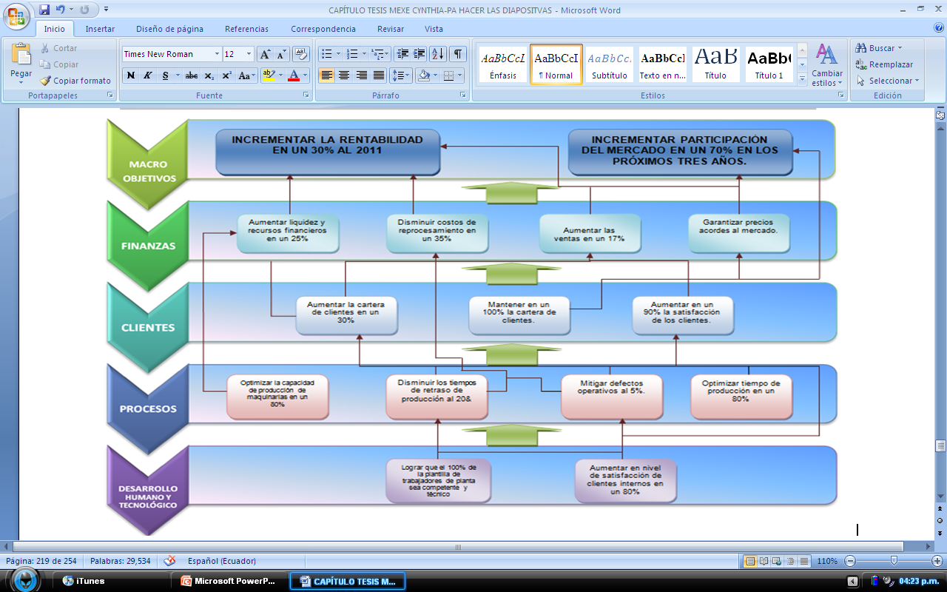
MAPA ESTRATÉGICO

Slide 36
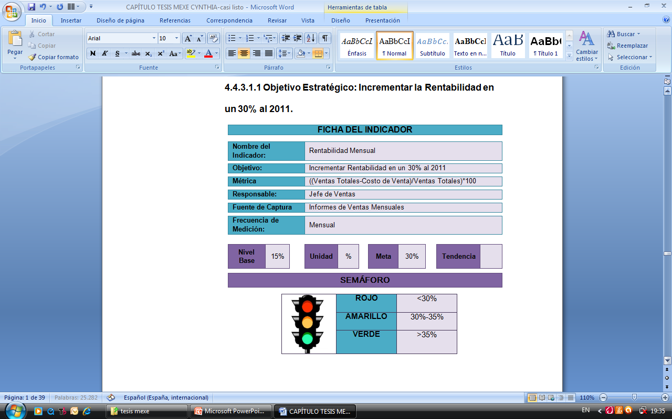
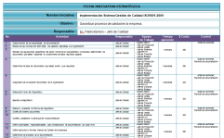
INDICES ORGANIZACIONALES
Ficha de Resultados

Slide 37
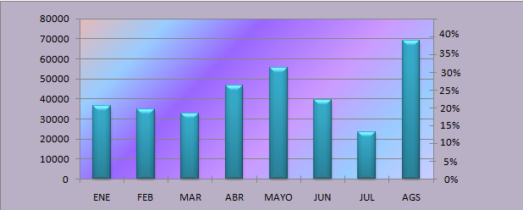

SISTEMA CONTROL DE GESTIÓN
GRÁFICO DE TENDENCIA
EMPRESA ABC | NOMBRE DEL INDICADOR | Rentabilidad Mensual | NÚMERO DE INDICADOR | 1
 | MÉTRICA DEL INDICADOR | (VENTAS TOTALES AL MES-COSTO DE VENTAS)/ VENTAS TOTALES | FECHA DE ELABORACIÓN
$ 69,294.73
$ 55,519.43
$ 46,843.69
$ 36,420.59
$ 39,652.88
$ 34,738.66
$ 32,782.90
$ 23,467.25
 | ENER | FEB | MARZ | ABRIL | MAY | JUN | JUL | AGOS
MÁXIMO | 35% | 35% | 35% | 35% | 35% | 35% | 35% | 35%
MÍNIMO | 30% | 30% | 30% | 30% | 30% | 30% | 30% | 30%
CUMPLIMIENTO | 25.80% | 25.00% | 23.87% | 29.88% | 34.13% | 28.20% | 20.99% | 38.77%
(VENTAS TOTALES -COSTO DE VENTAS)/VENTAS TOTALES | $ 36,420.59 | $ 34,738.66 | $ 32,782.90 | $ 46,843.69 | $ 55,519.43 | $ 39,652.88 | $ 23,467.25 | $ 69,294.73
VENTAS TOTALES | $141165.07 | $138954.64 | $137339.35 | $156772.71 | $162670.48 | $140613.04 | $111802.03 | $183465.01
<
30% 35%
>
30%
35%

Slide 38
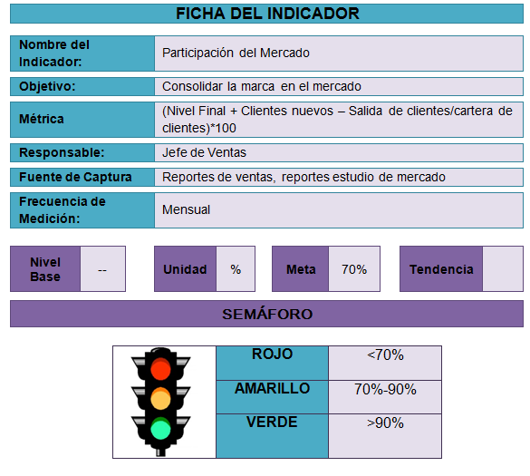
INDICES ORGANIZACIONALES

Slide 39

 | TABLERO CONTROL ORGANIZACIONAL
Empresa: | ABC S.A.
Área: |  | Unidad:
Responsable:
Período Medición: |  |  | ROJO |  | INACEPTABLE
Fuente de Captura: |  |  | AMARILLO |  | ACEPTABLE
 |  |  | VERDE |  | EXCEPCIONAL
ÁREA | No | ÍNDICE | MÉTRICA | META | MAX | MIN | MARZ | ABRI | MAY | JUN | JUL | AGO
GERENCIA | 1. | Rentabilidad mensual | (Ventas Totales – Costos )/ Ventas Totales | MIN 30% | 35% | 30% | 23.87% | 29.88% | 34.13% | 28.20% | 20.99% | 38.77%
GERENCIA | 2. | Participación del Mercado | Resultado Estudio de Mercado | MIN 70% | 80% | 70%

Slide 40
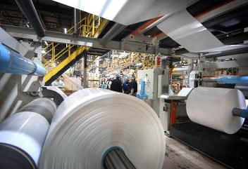
DEPARTAMENTO
PRODUCCIÓN

Slide 41
MISIÓN
Definir, planificar y controlar el cumplimiento de la producción, y forma de los plazos de entregas, garantizando la mejora de calidad.

Slide 42
VISIÓN
Llegar a ser un departamento 100% automatizado, con una plantilla 100% competente y técnico.

Slide 43
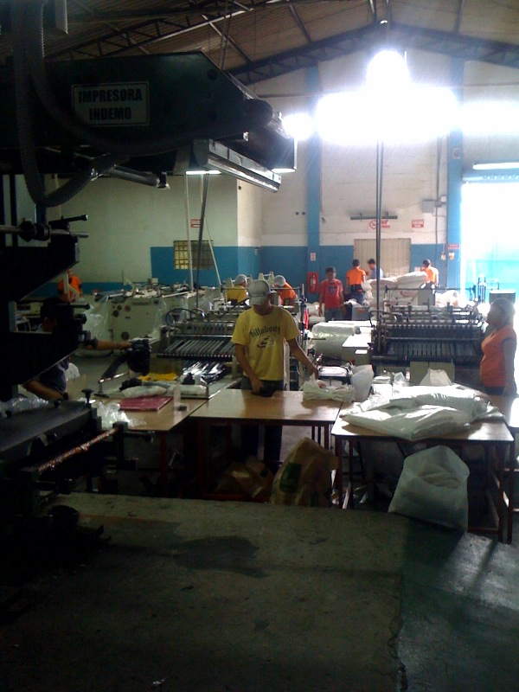
VENTAJA COMPETITIVA
El capital tangible de la planta de producción.

Slide 44
OBJETIVOS ESTRATÉGICOS
Optimizar tiempo de producción en un 60%
Disminuir los tiempos de retraso de producción al 20%
Optimizar la capacidad de producción de maquinarias en un 80%.
Mitigar defectos operativos al 5%.

Slide 45
TABLA OBJETIVOS ESTRATÉGICOS
PERSPECTIVAS
OBJETIVOS ESTRATEGICOS
FINANCIERO | Disminuir costos de reprocesamiento en un 35%
CLIENTES
PROCESOS | Implementación del Plan mantenimiento preventivo en un 100% Minimizar errores en órdenes de producción en un 60% Garantizar calidad de la materia prima en un 80% Aumentar disponibilidad de materia prima en un 40%
DESARROLLO HUMANO Y TECNOLÓGICO | Fomentar la especialización y capacitación continua del personal de planta Mejorar la competencia técnica en un 100% Aumentar la plantilla de personal operativo calificado en un 15% Crear un sistema de evaluación continua del personal.
Fuente: Autoras

Slide 46
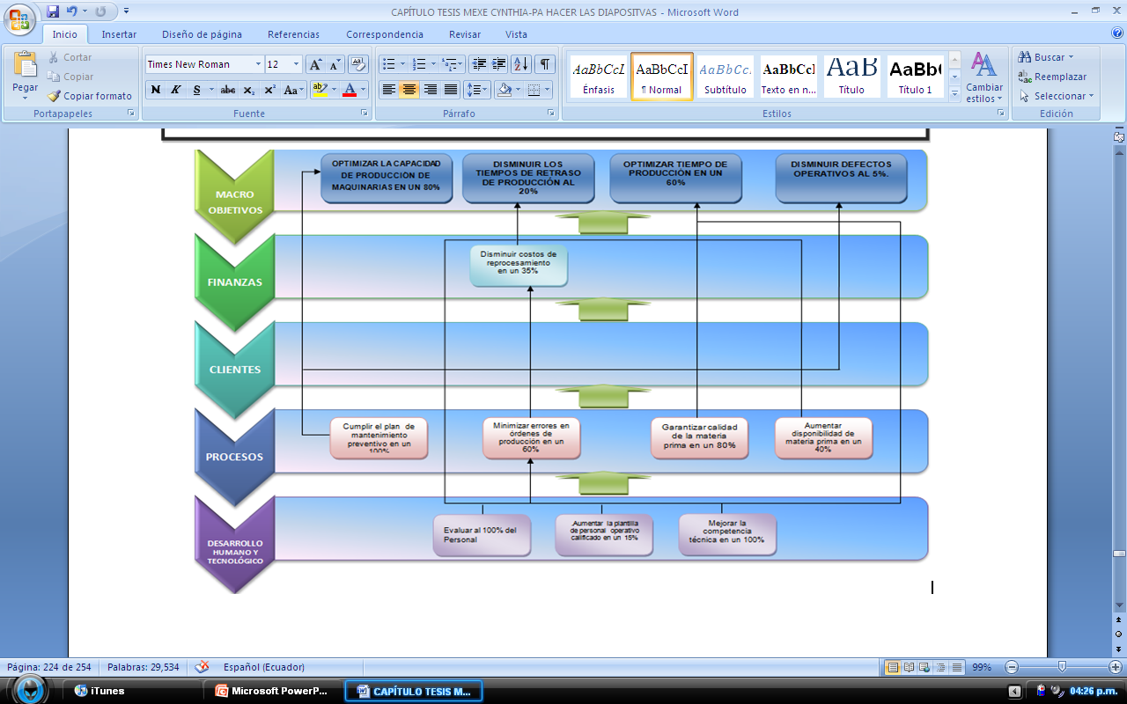
MAPA ESTRATÉGICO

Slide 47
OBJETIVOS ESTRATÉGICOS
No. | OBJETIVOS ESTRATÉGICOS | META | INDICADOR
1 | Optimizar tiempo de producción en un 60%. | Min 60% | Tiempo de Producción
2 | Disminuir Tiempo de retraso de Producción al 20% | Min 20% | Disminución tiempo de retraso de producción
3 | Optimizar la capacidad de producción de maquinarias en un 80%. | Min 80% | Capacidad de Producción
4 | Mitigar defectos operativos al 5%. | Min 5% | Defectos Operativos

Slide 48
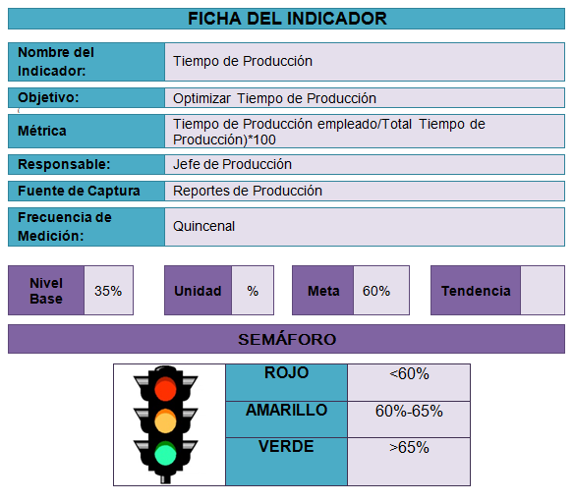
INDICES DE PRODUCCIÓN
Ficha de Resultados

Slide 49
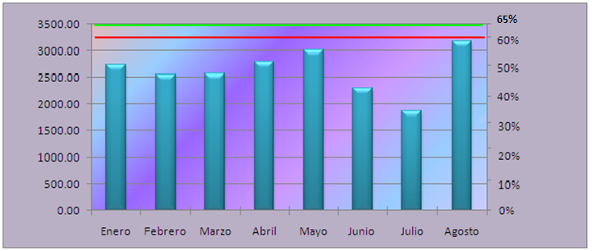
SISTEMA CONTROL DE GESTIÓN
GRÁFICO DE TENDENCIA
EMPRESA ABC | NOMBRE DEL INDICADOR | OPTIMIZAR EN UN 60% EL TIEMPO DE PRODUCCIÓN | NÚMERO DE INDICADOR | 3
 | MÉTRICA DEL INDICADOR | ((Tiempo de Producción empleado/Total Tiempo de Producción)*100 | FECHA DE ELABORACIÓN
 | ENER | FEB | MARZ | ABRIL | MAY | JUN | JUL | AGOS
MÁXIMO | 65% | 65% | 65% | 65% | 65% | 65% | 65% | 65%
MÍNIMO | 60% | 60% | 60% | 60% | 60% | 60% | 60% | 60%
CUMPLIMIENTO | 51% | 47% | 48% | 52% | 56% | 43% | 35% | 59%
CAPACIDAD DE PRODUCCIÓN UTILIZADA | 2739.57 | 2547.03 | 2560.36 | 2784.81 | 3020.52 | 2295.84 | 1862.19 | 3171.99
TOTAL DE CAPACIDAD DE PERODUCCION MENSUAL EN HORAS | 5376 | 5376 | 5376 | 5376 | 5376 | 5376 | 5376 | 5376
<
60% 65%
>
60%
65%

Slide 50
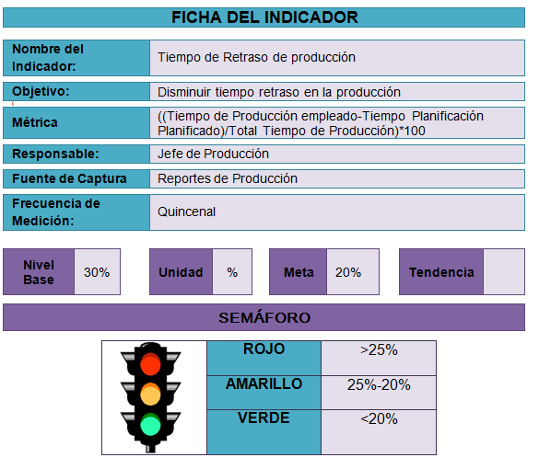
INDICES DE PRODUCCIÓN

Slide 51
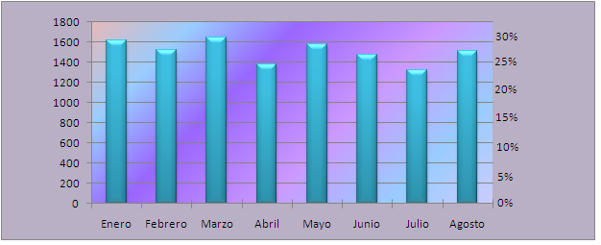
SISTEMA CONTROL DE GESTIÓN
GRÁFICO DE TENDENCIA
EMPRESA ABC | NOMBRE DEL INDICADOR | Minimizar el tiempo de producción al 20% | NÚMERO DE INDICADOR | 3
 | MÉTRICA DEL INDICADOR | ((Tiempo de Producción empleado/Total Tiempo de Producción)*100 | FECHA DE ELABORACIÓN
 | ENER | FEB | MARZ | ABRIL | MAY | JUN | JUL | AGOS
MÁXIMO | 25% | 25% | 25% | 25% | 25% | 25% | 25% | 25%
MÍNIMO | 20% | 20% | 20% | 20% | 20% | 20% | 20% | 20%
CUMPLIMIENTO | 26.9% | 25.3% | 27.5% | 23.5% | 26.9% | 24.9% | 23.0% | 25.7%
Tiempo de produccion proyectado-tiempo de producción empleado | 1615.2 | 1520 | 1645.6 | 1382 | 1576 | 1477 | 1324.8 | 1515.2
Tiempo de producción proyectado | 5040 | 5040 | 5040 | 5040 | 5040 | 5040 | 5040 | 5040
>
20% 25%
<
25%
20%

Slide 52
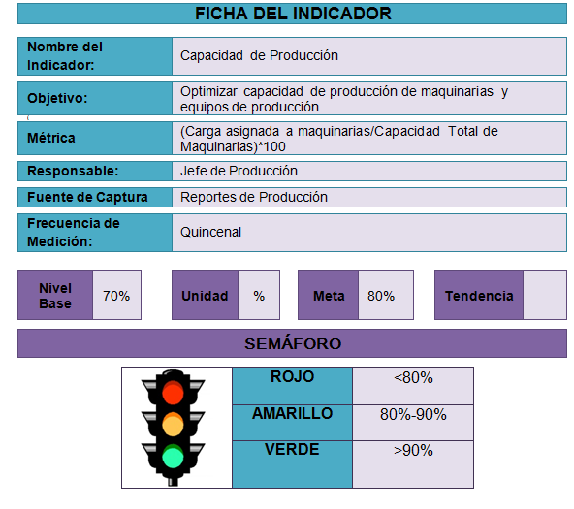
INDICES DE PRODUCCIÓN

Slide 53
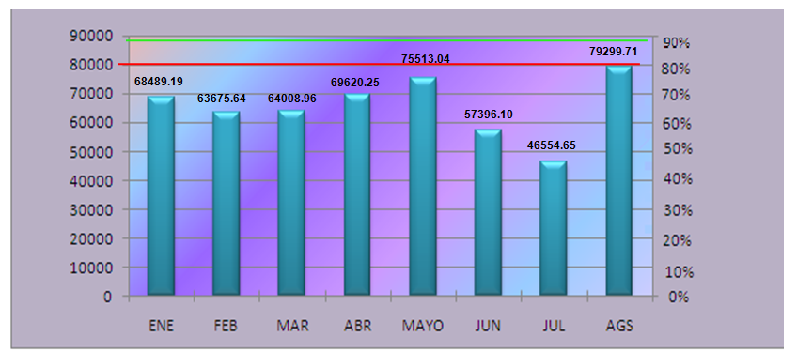
SISTEMA CONTROL DE GESTIÓN
GRÁFICO DE TENDENCIA
EMPRESA ABC | NOMBRE DEL INDICADOR | CAPACIDAD DE PRODUCCIÓN | NÚMERO DE INDICADOR | 3
 | MÉTRICA DEL INDICADOR | (CARGA ASIGNADA A MAQUINARIAS/CAPACIDAD TOTAL DE MAQUINARIAS)*100 | FECHA DE ELABORACIÓN
 | ENER | FEB | MARZ | ABRIL | MAY | JUN | JUL | AGOS
MÁXIMO | 90% | 90% | 90% | 90% | 90% | 90% | 90% | 90%
MÍNIMO | 80% | 80% | 80% | 80% | 80% | 80% | 80% | 80%
CUMPLIMIENTO | 68.48% | 63.68% | 64.01% | 69.62% | 75.51% | 57.40% | 46.55% | 79.29%
CARGA ASIGNADA A LAS ,MAQUINARIAS | 68489.19 KILOS | 63675.64KILOS | 64008.96 KILOS | 69620.25 KILOS | 75513.04 KILOS | 57396.10 KILOS | 46554.65 KILOS | 79299.71 KILOS
CAPACIDAD DE LAS MAQUINARIAS | 100000 KILOS | 100000 KILOS | 100000 KILOS | 100000 KILOS | 100000 KILOS | 100000 KILOS | 100000 KILOS | 100000 KILOS
<
80% 90%
>
80%
90%

Slide 54
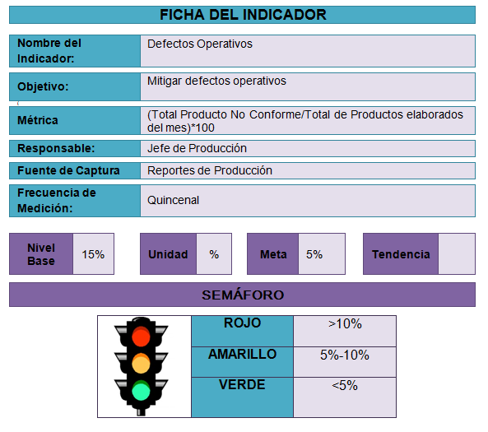
INDICES DE PRODUCCIÓN

Slide 55
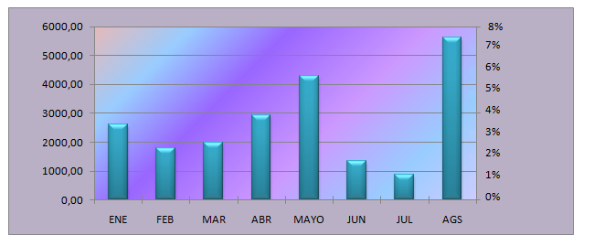
SISTEMA CONTROL DE GESTIÓN
GRÁFICO DE TENDENCIA
EMPRESA ABC | NOMBRE DEL INDICADOR | DEFECTOS OPERATIVOS | NÚMERO DE INDICADOR | 4
 | MÉTRICA DEL INDICADOR | (TOTAL PRODUCTO NO CONFORME/TOTAL DE PRODUCTOS ELABORADOS DEL MES)*100 | FECHA DE ELABORACIÓN
5630,28
4304,24
2602,59
2924,05
1782,92
1984,28
1348,81
884,54
 | ENER | FEB | MARZ | ABRIL | MAY | JUN | JUL | AGOS
MÁXIMO | 7% | 7% | 7% | 7% | 7% | 7% | 7% | 7%
MÍNIMO | 5% | 5% | 5% | 5% | 5% | 5% | 5% | 5%
CUMPLIMIENTO | 3,80% | 2,80% | 3,10% | 4,20% | 5,70% | 2,35% | 1,90% | 7,10%
TOTAL PRODUCTOS NO CONFORME | 2602,59 | 1782,92 | 1984,28 | 2924,05 | 4304,24 | 1348,81 | 884,54 | 5630,28
TOTAL PRODUCCIÓN MENSUAL | 68489.19 | 63675.64 | 64008.96 | 69620.25 | 75513.04 | 57396.10 | 46554.65 | 79299.71
>
4% 7%
<
7%
5%

Slide 56
TABLERO DE CONTROL
PRODUCCION
ÁREA | No | ÍNDICE | MÉTRICA | META | MAX | MIN | MARZ | ABRI | MAY | JUN | JUL | AGO
PRODUCCION | 1. | Tiempo de Producción | (Tiempo de Producción empleado/Total Tiempo de Producción)*100 | MIN 60% | 65% | 60% | 48% | 52% | 56% | 43% | 35% | 59%
PRODUCCION | 2. | Disminución tiempo de retrasos de la Producción | (Tiempo de Producción empleado-Tiempo producción Planificado)/Total Tiempo de Producción)*100 | MIN 25% | 20% | 25% | 23.5% | 26.9% | 24.9% | 23.0% | 25.7% | 23.5%
PRODUCCION | 3. | Capacidad de Producción | (Carga asignada a maquinarias/Capacidad Total de Maquinarias)*100 | MIN 80% | 90% | 80% | 64.01% | 69.62% | 75.51% | 57.40% | 46.55% | 79.29%
PRODUCCION | 4. | Defectos Operativos | (Total Producto No Conforme/Total de Productos elaborados del mes)*100 | MIN 7% | 5% | 7% | 3,10% | 4,20% | 5,70% | 2,35% | 1,90% | 7,10%

Slide 57

DEPARTAMENTO
VENTAS

Slide 58
MISIÓN
Vender rollos y fundas plásticas brindando un servicio personalizado que cumpla con los requerimientos y exigencias de los clientes, por medio de un servicio de calidad.

Slide 59
VISIÓN
Tener una fuente de venta estable y altamente productiva, que genere ventas y el incremento en un 17% en ventas a clientes nuevos en los próximos dos años

Slide 60
VENTAJA COMPETITIVA
Reconocimiento de la marca “XYZ”.

Slide 61
OBJETIVOS ESTRATÉGICOS
Lograr un 90% en ventas durante los próximos 2 años.
Consolidar, en un 70% el posicionamiento de la marca en mercado al 2013.

Slide 62
TABLA OBJETIVOS ESTRATÉGICOS
PERSPECTIVAS
OBJETIVOS ESTRATEGICOS
FINANCIERO | Aumentar la facturación de los clientes fijos al 20%
CLIENTES | Incrementar Satisfacción de clientes en un 90% Manejar eficientemente los reclamos Creación de alianzas estratégicas para innovar nuestros productos.
PROCESOS | Optimizar los tiempos de producción en un 25% Optimizar la calidad del producto Optimizar los tiempos de entrega Minimizar errores en las órdenes de producción.
DESARROLLO HUMANO Y TECNOLÓGICO | Incentivo por venta Aumentar plantilla de vendedores.
Fuente: Autoras

Slide 63
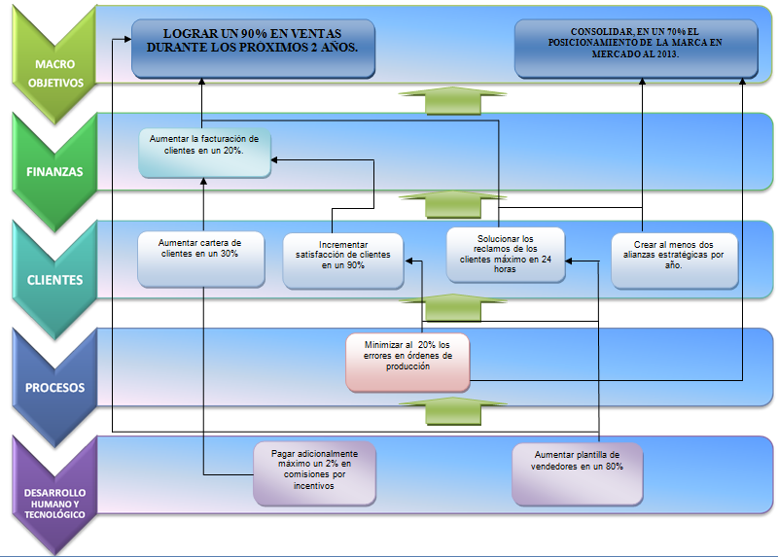
MAPA ESTRATÉGICO

Slide 64
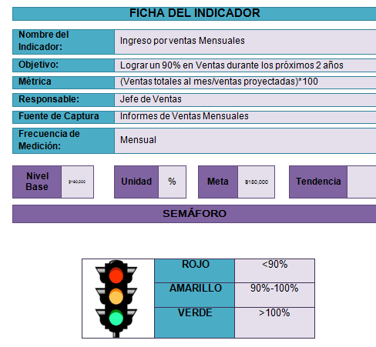
INDICARORES DE VENTAS
Ficha de Resultados

Slide 65
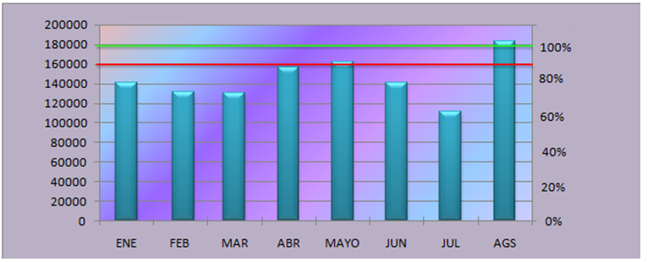
SISTEMA CONTROL DE GESTIÓN
GRÁFICO DE TENDENCIA
EMPRESA ABC | NOMBRE DEL INDICADOR | VENTAS MENSUALES | NÚMERO DE INDICADOR | 1
 | MÉTRICA DEL INDICADOR | VENTAS TOTALES AL MES/ VENTAS PROYECTADAS | FECHA DE ELABORACIÓN
183465.01
156772.71
162670.48
141165.07
138954.64
137339.35
140613.04
111802.03
 | ENER | FEB | MARZ | ABRIL | MAY | JUN | JUL | AGOS
MÁXIMO | 100% | 100% | 100% | 100% | 100% | 100% | 100% | 100%
MÍNIMO | 90% | 90% | 90% | 90% | 90% | 90% | 90% | 90%
CUMPLIMIENTO | 78.43% | 77.19% | 76.29% | 87.09% | 90.37% | 78.12% | 62.11% | 101.93%
VENTAS MENS. | 141165.07 | 138954.64 | 137339.35 | 156772.71 | 162670.48 | 140613.04 | 111802.03 | 183465.01
VENTAS PROY. | 180000 | 180000 | 180000 | 180000 | 180000 | 180000 | 180000 | 180000
<
90% 100%
>
90%
100%

Slide 66
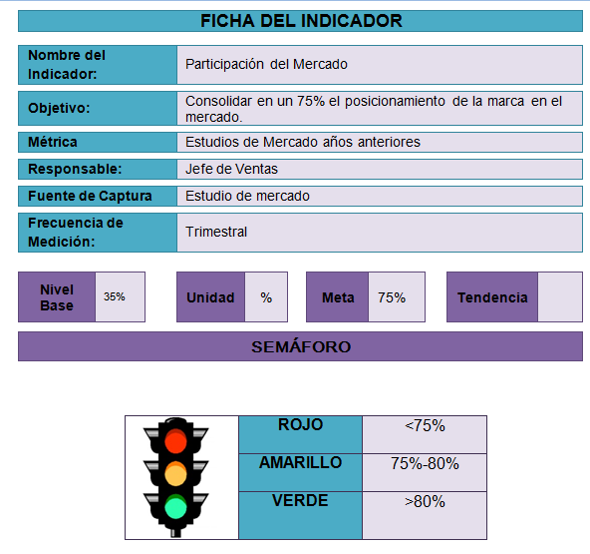
INDICARORES DE VENTAS

Slide 67
TABLERO DE CONTROL
VENTAS
ÁREA | No | ÍNDICE | MÉTRICA | META | MAX | MIN | MARZ | ABRI | MAY | JUN | JUL | AGO
DEP. DE VENTAS | 1. | Ingresos por ventas | (Ventas totales al mes/Ventas proyectadas )*100 | MIN 90% | 95% | 90% | 76.29% | 87.09% | 90.37% | 78.12% | 62.11% | 101.93%
DEP DE VENTAS | 2. | Participación del Mercado | Resultado Estudio de Mercado | MIN 90% | 100% | 90%

Slide 68

INICIATIVAS
ESTRATÉGICAS

Slide 69
INICIATIVAS ESTRATÉGICAS
Implementación Sistema de Gestión de Calidad ISO 9001:2009
Administración de procesos.
Implementación estrategia Logística.
Programa Capacitación continua del personal.
Auditoria de Procesos.
Análisis de Competitividad.
Programa "Producción Entrega a Tiempo"
Implementación Sistema S&SO.
Optimización de Recursos.
Sistema de Información Integral.
Mantenimiento para la Productividad.
Investigación de Mercado.
Programa "Free-lance"
Programa "Reciclaje"

Slide 70
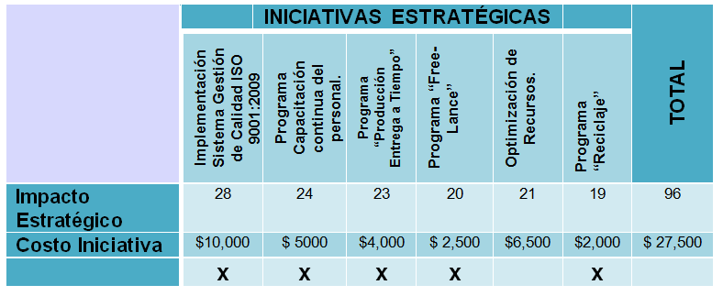
INICIATIVAS ESTRATÉGICAS

Slide 71
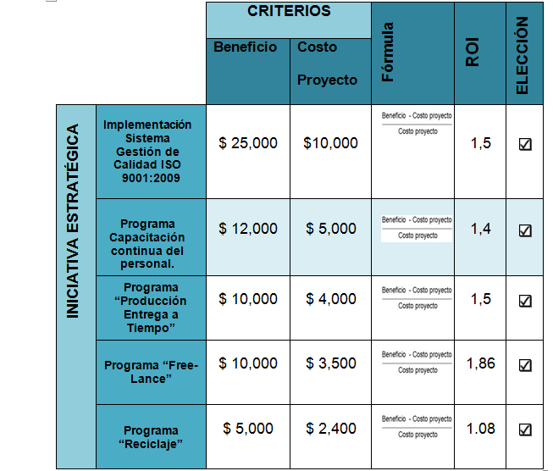
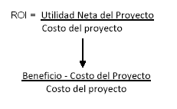
INICIATIVAS ESTRATÉGICAS

Slide 72





DISEÑO DE LAS INICIATIVAS ESTRATÉGICAS
Programa "Producción Entrega a Tiempo"
Programa Capacitación continua del personal.
Implementación Sistema de Gestión de Calidad ISO 9001:2009
Programa "Free-lance"
Programa "Reciclaje"

Slide 73
INICIATIVAS vs OBJETIVOS ESTRATÉGICOS
Optimizar la capacidad de producción de maquinarias en un 80%
Disminuir los tiempos de retraso de la producción al 20%
Optimizar tiempo de Producción en un 60%

Slide 74
INICIATIVAS vs OBJETIVOS ESTRATÉGICOS
Lograr que el 100% de la planta de trabajadores sea competente y técnico

Slide 75
INICIATIVAS vs OBJETIVOS ESTRATÉGICOS
Aumentar las ventas en un 17%
Aumentar cartera de clientes en un 30%
Mantener en un 100% la cartera de clientes

Slide 76
INICIATIVAS vs OBJETIVOS ESTRATÉGICOS
Aumentar en un 90% la satisfacción de los clientes.
Aumentar el nivel de satisfacción de clientes internos en un 80%

Slide 77
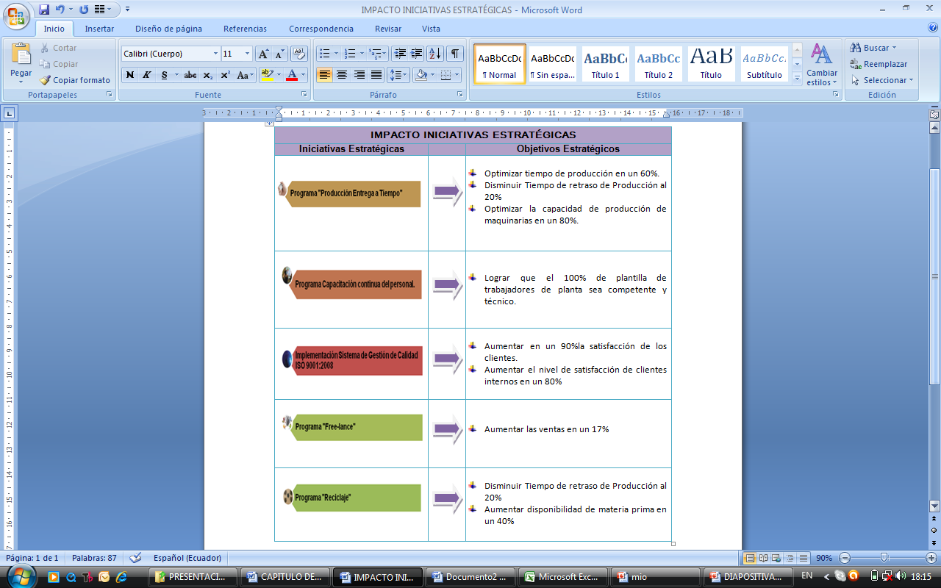
IMPACTO INICIATIVAS ESTRATÉGICAS

Slide 78
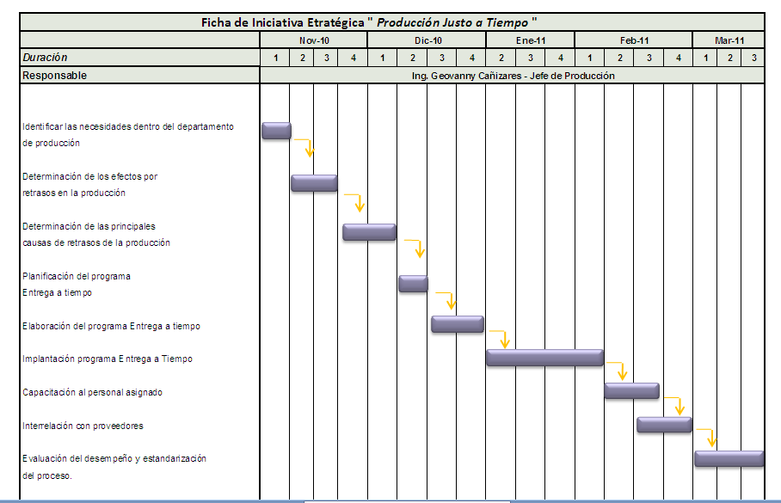
CRONOGRAMA DE EJECUCIÓN

Slide 79
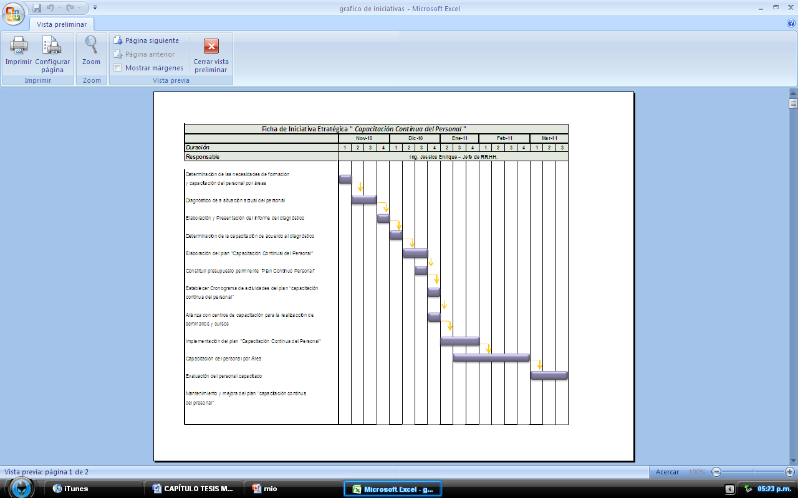
CRONOGRAMA DE EJECUCIÓN

Slide 80
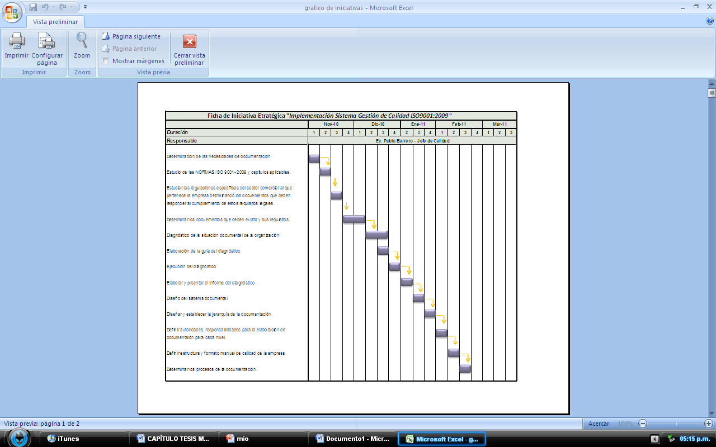
CRONOGRAMA DE EJECUCIÓN

Slide 81
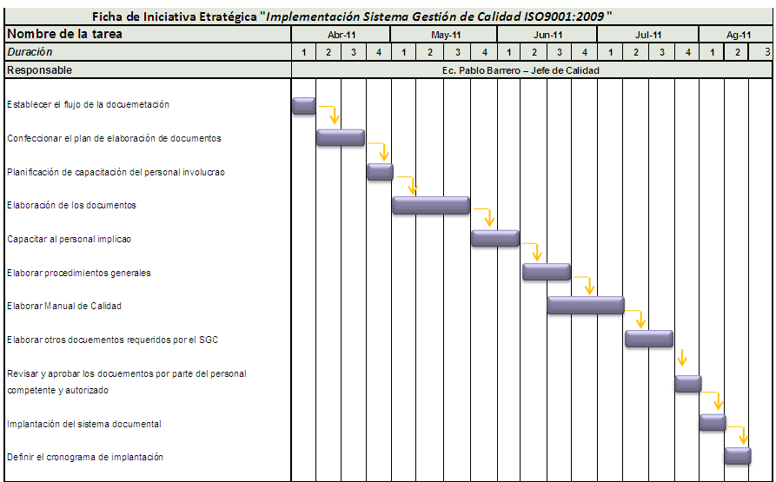
CRONOGRAMA DE EJECUCIÓN

Slide 82
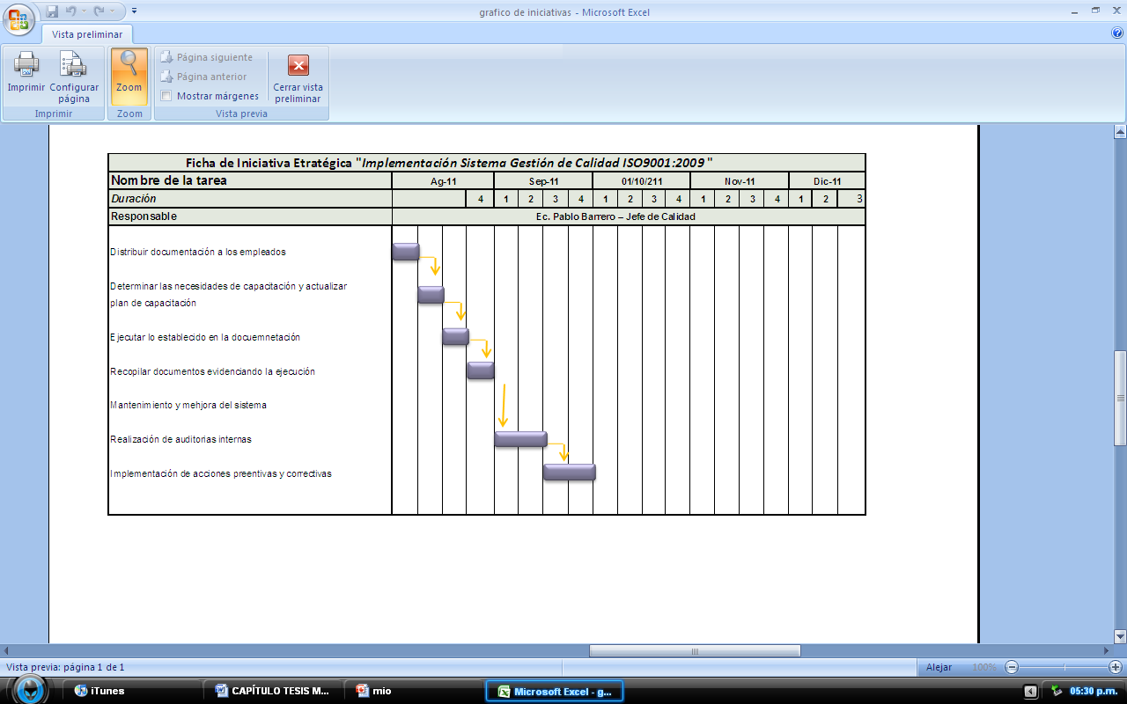
CRONOGRAMA DE EJECUCIÓN

Slide 83
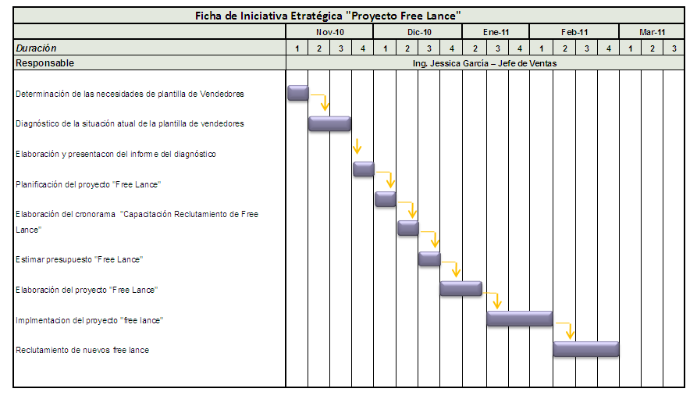
CRONOGRAMA DE EJECUCIÓN

Slide 84
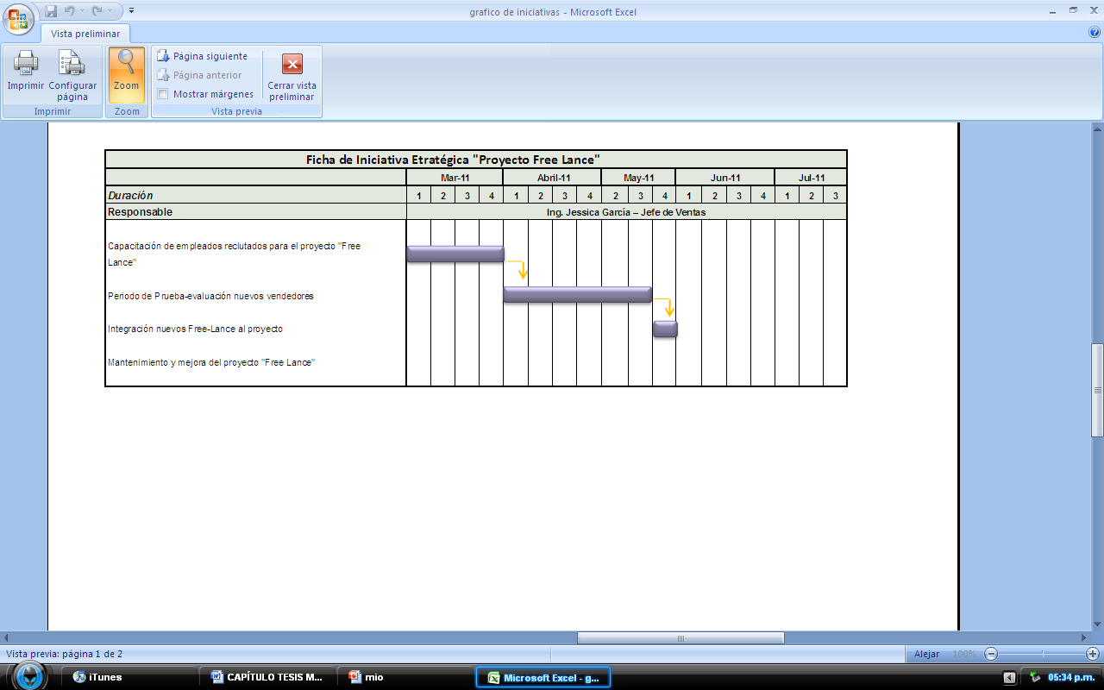
CRONOGRAMA DE EJECUCIÓN

Slide 85
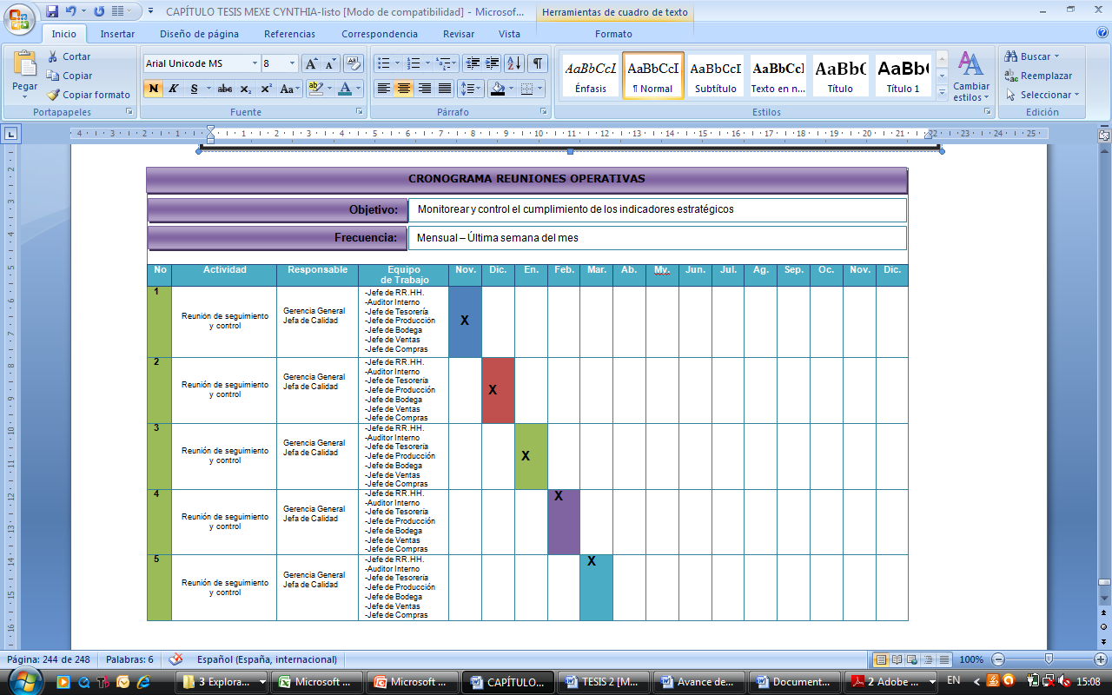
CRONOGRAMA DE RUNIONES OPERATIVAS

Slide 86
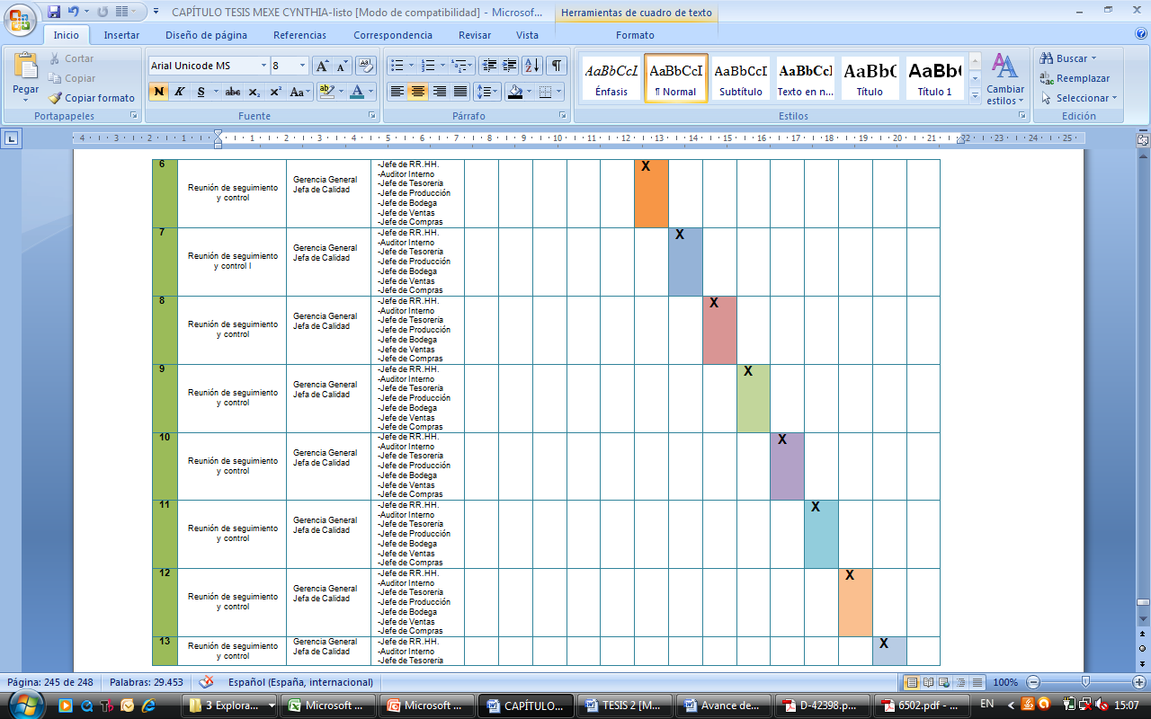

CRONOGRAMA DE RUNIONES OPERATIVAS

Slide 87

MEJORAMIENTO CONTINUO

Slide 88


SITUACIÓN ACTUAL
Orden dentro de la planta de producción.
Se desarrolló e implemento el Reglamento Interno de Seguridad y Salud Ocupacional.
El personal de planta utiliza los implementos de seguridad industrial determinados en su reglamento interno.
Las vías de tránsito de los montacargas, consideradas de emergencia, se encuentran libre de bultos y de acceso inmediato.
Las áreas para cada proceso de trabajo se encuentran correctamente establecidas y son respetas por los operarios.
Las bodegas están en orden y definidas de acuerdo a su destino de uso.
El personal de la organización se encuentra comprometido con su labor.
Se han implementado nuevos procedimientos requeridos por la Norma ISO 9001:2008.
Se han elaborado e implementado manuales definidos en la Norma ISO 9001:2008.
La empresa realizó capacitaciones al personal de planta acerca de S&SO.

Slide 89
SISTEMA CONTROL DE GESTIÓN
GRÁFICO DE TENDENCIA
EMPRESA ABC | NOMBRE DEL INDICADOR | Rentabilidad Mensual | NÚMERO DE INDICADOR | 1
 | MÉTRICA DEL INDICADOR | (VENTAS TOTALES AL MES-COSTO DE VENTAS)/ VENTAS TOTALES | FECHA DE ELABORACIÓN
36.5%
33.6%
29.4%
30.9%
 | M1 | M2 | M3 | M4 | M5 | M6
MÁXIMO | 35% | 35% | 35% | 35% | 35% | 35%
MÍNIMO | 30% | 30% | 30% | 30% | 30% | 30%
CUMPLIMIENTO | 29.4% | 30.9% | 33.6% | 33.7% | 36.5% | 38.0%
(VENTAS TOTALES -COSTO DE VENTAS)/VENTAS TOTALES | $46100 | $49500 | $54700 | $55000 | $61200 | $64800
VENTAS TOTALES | $156682.71 | $160320 | $162670.48 | $163084 | $167500 | $170420
<
30% 35%
>
30%
35%

Slide 90
 | TABLERO CONTROL ORGANIZACIONAL
Empresa: | ABC S.A.
Área: |  | Unidad:
Responsable:
Período Medición: |  |  | ROJO |  | INACEPTABLE
Fuente de Captura: |  |  | AMARILLO |  | ACEPTABLE
 |  |  | VERDE |  | EXCEPCIONAL
ÁREA | No | ÍNDICE | MÉTRICA | META | MAX | MIN | M1 | M2 | M3 | M4 | M5 | M6
GERENCIA | 1. | Rentabilidad mensual | (Ventas Totales – Costos )/ Ventas Totales | MIN 30% | 35% | 30% | 29.4% | 30.9% | 33.6% | 33.7% | 36.5% | 38.0%
GERENCIA | 2. | Participación del Mercado | Resultado Estudio de Mercado | MIN 70% | 80% | 70% | 15% | 20% | 25% | 30% | 35% | 40%

Slide 91
SISTEMA CONTROL DE GESTIÓN
GRÁFICO DE TENDENCIA
EMPRESA ABC | NOMBRE DEL INDICADOR | OPTIMIZAR EN UN 60% EL TIEMPO DE PRODUCCIÓN | NÚMERO DE INDICADOR | 3
 | MÉTRICA DEL INDICADOR | ((Tiempo de Producción empleado/Total Tiempo de Producción)*100 | FECHA DE ELABORACIÓN
 | M1 | M2 | M3 | M4 | M5 | M6
MÁXIMO | 65% | 65% | 65% | 65% | 65% | 65%
MÍNIMO | 60% | 60% | 60% | 60% | 60% | 60%
CUMPLIMIENTO | 59.6% | 60.1% | 63.8% | 64.2% | 68.4% | 69.8%
CAPACIDAD DE PRODUCCIÓN UTILIZADA | 3205 H | 3230 H | 3430 H | 3450 H | 3678 H | 3700 H
TOTAL DE CAPACIDAD DE PERODUCCION MENSUAL EN HORAS | 5376 H | 5376 H | 5376 H | 5376 H | 5376 H | 5376 H
<
60% 65%
>
60%
65%

Slide 92
SISTEMA CONTROL DE GESTIÓN
GRÁFICO DE TENDENCIA
EMPRESA ABC | NOMBRE DEL INDICADOR | Minimizar el tiempo de producción al 20% | NÚMERO DE INDICADOR | 3
 | MÉTRICA DEL INDICADOR | ((Tiempo de Producción empleado/Total Tiempo de Producción)*100 | FECHA DE ELABORACIÓN
 | M1 | M2 | M3 | M4 | M5 | M6
MÁXIMO | 25% | 25% | 25% | 25% | 25% | 25%
MÍNIMO | 20% | 20% | 20% | 20% | 20% | 20%
CUMPLIMIENTO | 24% | 23% | 22% | 20% | 19% | 18%
Tiempo de produccion proyectado-tiempo de producción empleado | 1615.2 H | 1520 H | 1645.6 H | 1382 H | 1576 H | 1477 H
Tiempo de producción proyectado | 5040 H | 5040 H | 5040 H | 5040 H | 5040 H | 5040 H
>
20% 25%
<
25%

Slide 93
SISTEMA CONTROL DE GESTIÓN
GRÁFICO DE TENDENCIA
EMPRESA ABC | NOMBRE DEL INDICADOR | CAPACIDAD DE PRODUCCIÓN | NÚMERO DE INDICADOR | 3
 | MÉTRICA DEL INDICADOR | (CARGA ASIGNADA A MAQUINARIAS/CAPACIDAD TOTAL DE MAQUINARIAS)*100 | FECHA DE ELABORACIÓN
 | M1 | M2 | M3 | M4 | M5 | M6
MÁXIMO | 90% | 90% | 90% | 90% | 90% | 90%
MÍNIMO | 80% | 80% | 80% | 80% | 80% | 80%
CUMPLIMIENTO | 79% | 82% | 84% | 85% | 91% | 94%
CARGA ASIGNADA A LAS ,MAQUINARIAS | 78900 KILOS | 82000 KILOS | 83500 KILOS | 85205 KILOS | 90500 KILOS | 93705 KILOS
CAPACIDAD DE LAS MAQUINARIAS | 100000 KILOS | 100000 KILOS | 100000 KILOS | 100000 KILOS | 100000 KILOS | 100000 KILOS
<
80% 90%
>
80%
90%

Slide 94

SISTEMA CONTROL DE GESTIÓN
GRÁFICO DE TENDENCIA
EMPRESA ABC | NOMBRE DEL INDICADOR | DEFECTOS OPERATIVOS | NÚMERO DE INDICADOR | 4
 | MÉTRICA DEL INDICADOR | (TOTAL PRODUCTO NO CONFORME/TOTAL DE PRODUCTOS ELABORADOS DEL MES)*100 | FECHA DE ELABORACIÓN
 | M1 | M2 | M3 | M4 | M5 | M6
MÁXIMO | 7% | 7% | 7% | 7% | 7% | 7%
MÍNIMO | 5% | 5% | 5% | 5% | 5% | 5%
CUMPLIMIENTO | 2.7% | 2.6% | 2.5% | 2.5% | 2.4% | 1.9%
TOTAL PRODUCTOS NO CONFORME | 1724.95 | 1630.1 | 1590.9 | 1488.2 | 1248.86 | 873.2
TOTAL PRODUCCIÓN MENSUAL | 63580.7 | 62670 | 62400 | 60530 | 52350.6 | 46446.2
>
4% 7%
<
7%
5%

Slide 95

 | TABLERO CONTROL DEPARTAMENTO DE PRODUCCIÓN
Empresa: | ABC S.A.
Área: |  | Unidad:
Responsable:
Período Medición: |  |  | ROJO |  | INACEPTABLE
Fuente de Captura: |  |  | AMARILLO |  | ACEPTABLE
 |  |  | VERDE |  | EXCEPCIONAL
ÁREA | No | ÍNDICE | MÉTRICA | META | MAX | MIN | M1 | M2 | M3 | M4 | M5 | M6
PRODUCCION | 1. | Tiempo de Producción | (Tiempo de Producción empleado/Total Tiempo de Producción)*100 | MIN 60% | 65% | 60% | 59.6% | 60.1% | 63.8% | 64.2% | 68.4% | 69.8%
PRODUCCION | 2. | Disminución tiempo de retrasos de la Producción | (Tiempo de Producción empleado-Tiempo producción Planificado)/Total Tiempo de Producción)*100 | MIN 25% | 20% | 25% | 24% | 23% | 22% | 20% | 19% | 18%
PRODUCCION | 3. | Capacidad de Producción | (Carga asignada a maquinarias/Capacidad Total de Maquinarias)*100 | MIN 80% | 90% | 80% | 79% | 82% | 84% | 85% | 91% | 94%
PRODUCCION | 4. | Defectos Operativos | (Total Producto No Conforme/Total de Productos elaborados del mes)*100 | MIN 7% | 5% | 7% | 2.7% | 2.6% | 2.5% | 2.5% | 2.4% | 1.9%

Slide 96
SISTEMA CONTROL DE GESTIÓN
GRÁFICO DE TENDENCIA
EMPRESA ABC | NOMBRE DEL INDICADOR | VENTAS MENSUALES | NÚMERO DE INDICADOR | 1
 | MÉTRICA DEL INDICADOR | VENTAS TOTALES AL MES/ VENTAS PROYECTADAS | FECHA DE ELABORACIÓN
 | M1 | M2 | M3 | M4 | M5 | M6
MÁXIMO | 100% | 100% | 100% | 100% | 100% | 100%
MÍNIMO | 90% | 90% | 90% | 90% | 90% | 90%
CUMPLIMIENTO | 91% | 92% | 94% | 103% | 104% | 106%
VENTAS MENS. | $164600 | $164900 | $168450.8 | $185900.7 | $187420.9 | $190000
VENTAS PROY. | $180000 | $180000 | $180000 | $180000 | $180000 | $180000
<
90% 100%
>
90%
100%

Slide 97
 | TABLERO CONTROL DEPARTAMENTO DE VENTAS
Empresa: | ABC S.A.
Área: |  | Unidad:
Responsable:
Período Medición: |  |  | ROJO |  | INACEPTABLE
Fuente de Captura: |  |  | AMARILLO |  | ACEPTABLE
 |  |  | VERDE |  | EXCEPCIONAL
ÁREA | No | ÍNDICE | MÉTRICA | META | MAX | MIN | M1 | M2 | M3 | M4 | M5 | M6
M7DEP. DE VENTAS | 1. | Ingresos por ventas | (Ventas totales al mes/Ventas proyectadas )*100 | MIN 90% | 95% | 90% | 84% | 88% | 91% | 101% | 101% | 103%
DEP DE VENTAS | 2. | Participación del Mercado | Resultado Estudio de Mercado | MIN 90% | 100% | 90% | 15% | 20% | 25% | 30% | 35% | 40%

Slide 98
AUDITORÍA DEL SISTEMA CONTROL DE GESTIÓN
PROCESO DE AUDITORIA
DE FORMA
DE CONFIABILIDAD
DE TENDENCIA

Slide 99

PLANIFICACION DE LA AUDITORIA

Slide 100

EVALUACIÓN DE LA VERACIDAD Y CONFIABILIDAD DE LA INFORMACIÓN DEL SISTEMA DE INDICADORES

Slide 101

REPORTE DE HALLAZGOS DE LA AUDITORÍA DEL SISTEMA DE CONTROL DE GESTIÓN

Slide 102
INFORME DE AUDITORIA
OBJETIVO DE LA AUDITORÍA
ALCANCE DE LA AUDITORÍA
IDENTIFICACIÓN DEL CLIENTE
IDENTIFICACIÓN DEL LÍDER Y MIEMBROS DEL EQUIPO AUDITOR
FECHAS Y ÁREAS DONDE SE REALIZARON LAS ACTIVIDADES IN SITU
RECOMENDACIONES
CRITERIOS DE AUDITORÍA
HALLAZGOS DE AUDITORÍA
CONCLUSIONES DE AUDITORÍA

Slide 103

ANALISIS DE RESULTADOS

Slide 104

ANALISIS DE RESULTADOS

Slide 105

ANALISIS DE RESULTADOS

Slide 106

ANALISIS DE RESULTADOS
PROYECTO FREE-LANCE

Slide 107

ANALISIS DE RESULTADOS
PROYECTO FREE-LANCE

Slide 108
CONCLUSIONES
Al no tener un sistema de gestión de calidad certificado en la organización surge la necesidad de medir cada uno de los procesos a través de indicadores, principalmente en el área de ventas y producción, de tal forma que contribuyan en la toma de decisiones en la organización
A través de una correcta gestión de indicadores,la empresa objeto de estudio puede controlar constantemente el cumplimiento de actividades, como la medición de materia prima reprocesada que busca el aprovechar los recursos y minimizar residuos que surgen como resultados en errores o defectos en la producción, éstos controles conllevan al logro de los objetivos estratégicos planteados por la alta gerencia.

Slide 109
CONCLUSIONES
Mediante indicadores no financieros, se logra el compromiso de los empleados con el cumplimiento de los objetivos estratégicos de la organización, por tal motivo la empresa se enfoca en la medición del manejo del recurso humano ya que de esta forma se pueden identificar aspectos que pueden ser aprovechados
Se identifica el indicador principal como “Retraso en la producción” por lo cual el control de este indicador logra que los retrasos mensuales de ordenes de producción no sean elevados, así mismo que los pedidos se entreguen a tiempo creando satisfacción de clientes y aumento en la cartera de clientes

Slide 110
RECOMENDACIONES
Es necesario crear una cultura organizacional en cada uno de los empleados de la organización, y a su vez cultivar el compromiso hacia el cumplimiento de las iniciativas estratégicas en la organización.
Para fomentar la responsabilidad en el trabajo es necesario que los empleados conozcan los costos que representan sus errores en los procesos, y a su vez el beneficio económico y desarrollo personal que les simboliza el buen desempeño dentro de su área.
Se considera importante la mejora continua de los resultados y de las iniciativas estratégicas, como el proyecto free lance ya que este generará aumento de los ingresos mensuales en la organización.

Slide 111
RECOMENDACIONES
Implementación Sistema Información, que permita condensar la información de las operaciones de la empresa, y proporcionando canales de comunicación entre áreas, información histórica y estadística.
El área de producción debe adaptarse a cualquier cambio que surja en su entorno, así mismo la jefatura de producción debe estar capacitada para rediseñar la estrategia y reestructurar el sistema cuando sea pertinente.
Contar con un proceso alterno, con el cual poder responder ante una contingencia, el mismo que impedirá una para en el proceso de producción, impidiendo así que se produzca un retraso en la entrega de las órdenes de producción.

